Slide 1
Websites:
Verzeichnisstruktur

Slide 2
website-name
  index.html
  html-data
images
ggf. Unterverzeichnisse
documents
ggf. Unterverzeichnisse

Slide 3
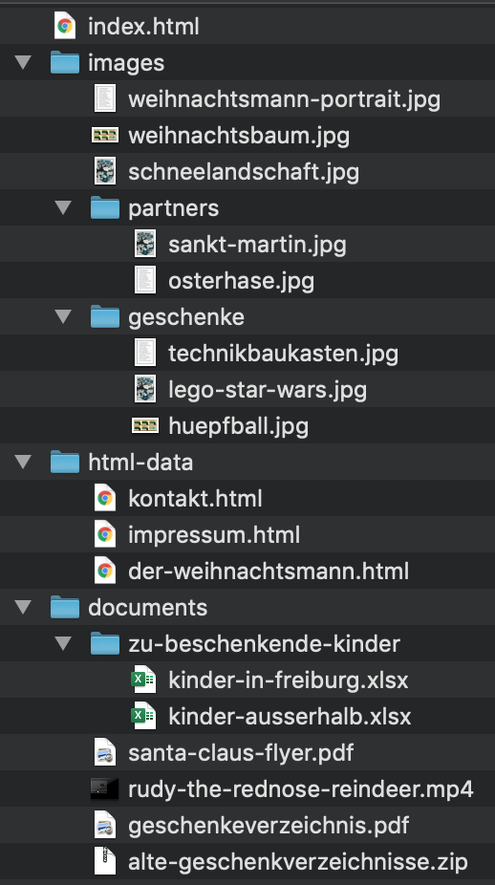
website-name
  index.html
  html-data
images
ggf. Unterverzeichnisse
documents
ggf. Unterverzeichnisse

Slide 4
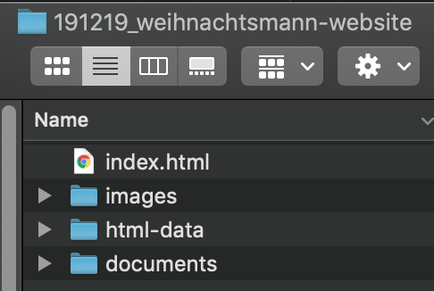
website-name
index.html
  html-data
images
ggf. Unterverzeichnisse
documents
ggf. Unterverzeichnisse

Slide 5
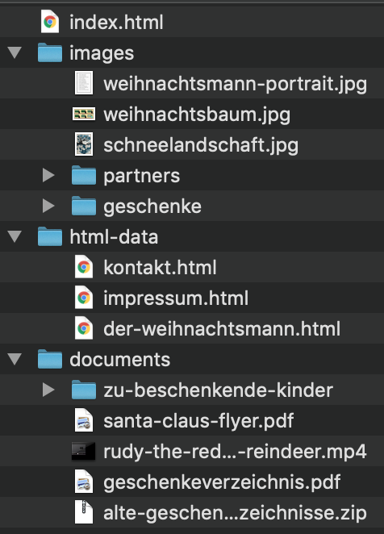
website-name
index.html
  html-data
images
ggf. Unterverzeichnisse
documents
ggf. Unterverzeichnisse

